Slide 1
第七章 电容元件和电感元件
7－1 电容元件（2学时）
7－2 电感元件（1学时）
7－3 动态电路的电路方程（1学时）
7－4 电路应用，电路实验和计算机分析电路实例 （自学）

Slide 2
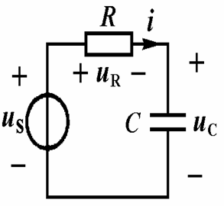
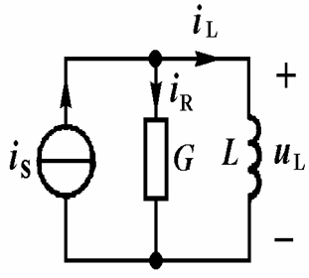
§7－3 动态电路的电路方程
含有储能元件的动态电路中的电压电流仍然受到KCL、KVL的拓扑约束和元件特性VCR的约束。一般来说，根据KCL、KVL和VCR写出的电路方程是一组微分方程。
由一阶微分方程描述的电路称为一阶电路。
由二阶微分方程描述的电路称为二阶电路。
由n阶微分方程描述的电路称为n阶电路。

Slide 3
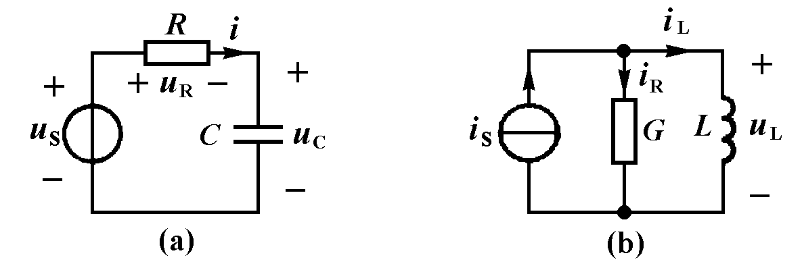
例1 列出图所示电路的一阶微分方程。

Slide 4
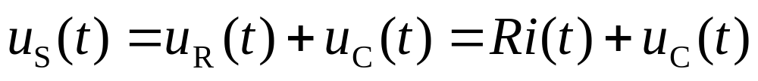
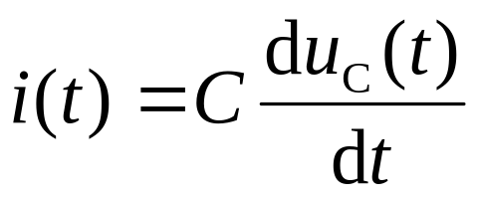
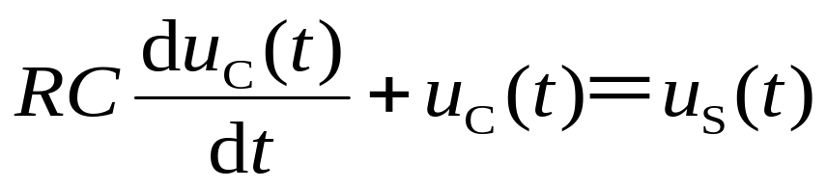
解：对于图(a)所示RC串联电路，可以写出以下方程
在上式中代入:
得到
这是常系数非齐次一阶微分方程，图(a)是一阶电路。

Slide 5
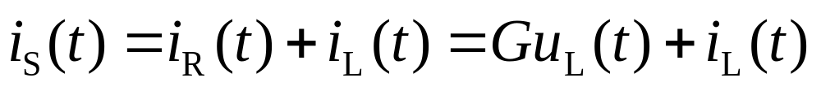
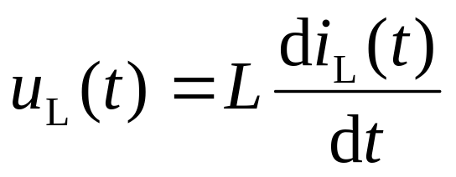
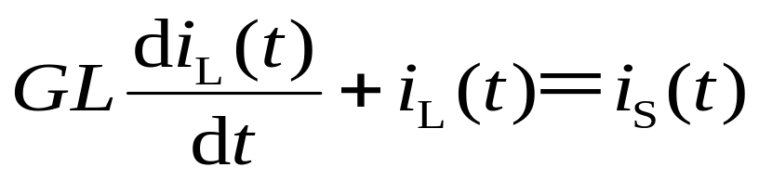
对于图(b)所示RL并联电路，可以写出以下方程
在上式中代入 ：
得到
这是常系数非齐次一阶微分方程。图(b)是一阶电路。

Slide 6
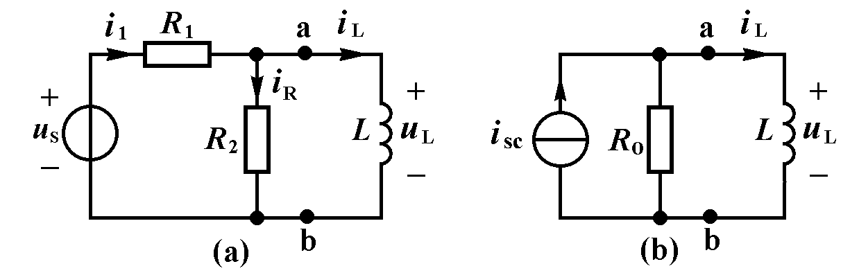
例2 电路如图(a)所示，以i_{L}为变量列出电路的微分
方程。
图7-21

Slide 7
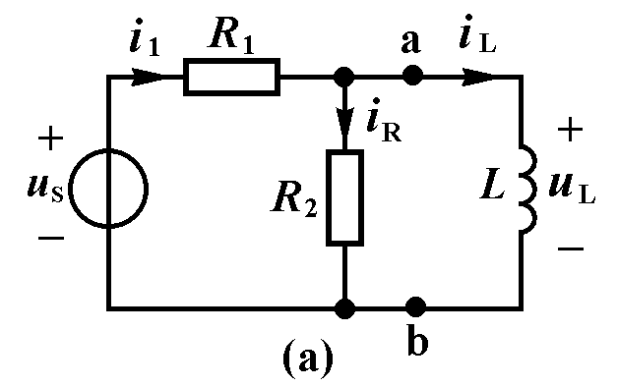
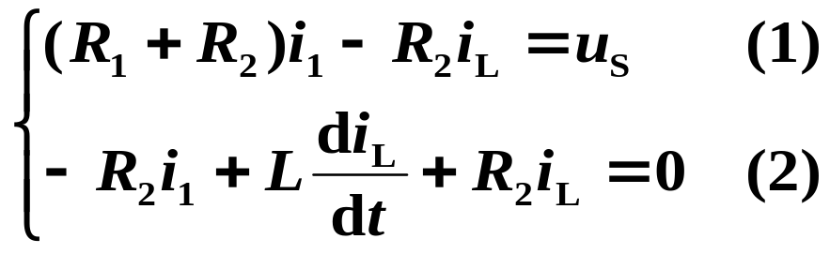
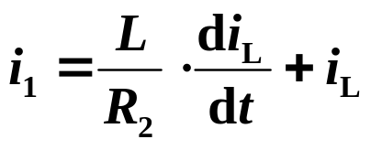
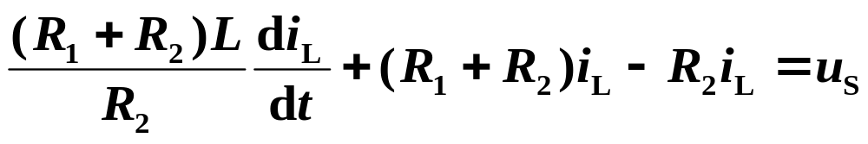
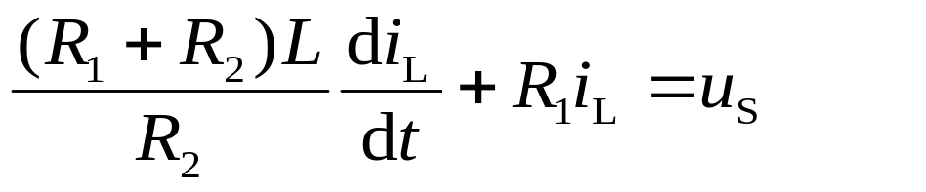
解一：列出网孔方程
由式(2)求得
代入式(1)得到
整理

Slide 8
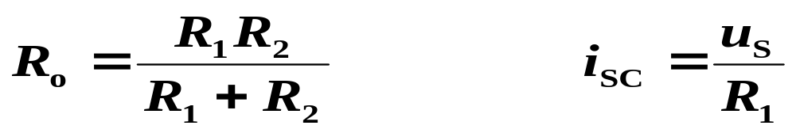
图7-21
解二：将含源电阻单口用诺顿等效电路代替，得到图(b)电
路，其中

Slide 9
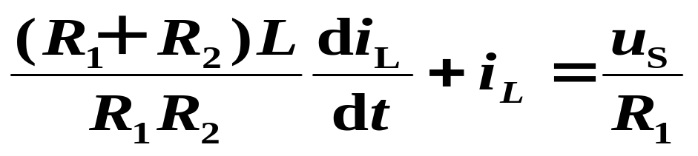
图7-21
图(b)电路与图(b)电路完全相同，直接引用可以得到
此方程是常系数非齐次一阶微分方程.

Slide 10
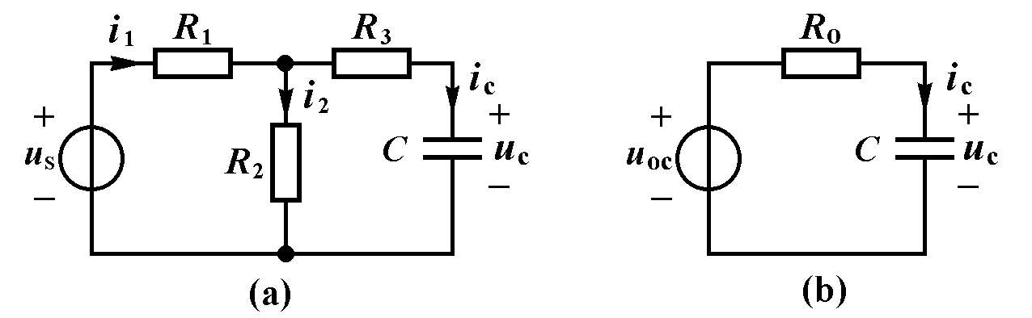
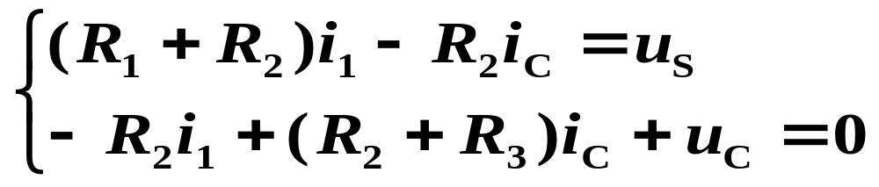
例3 电路如图所示，以u_{C}(t)为变量列出电路的微
分方程。
解一：列出网孔方程

Slide 11
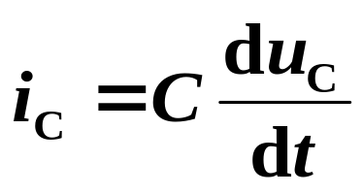
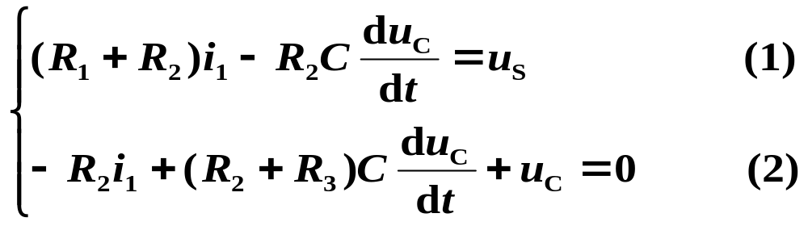
补充方程
得到以i₁(t)和u_{C}(t)为变量的方程

Slide 12
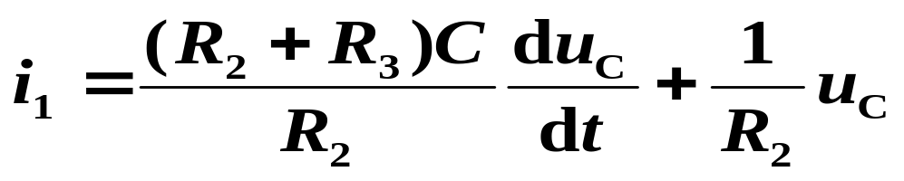
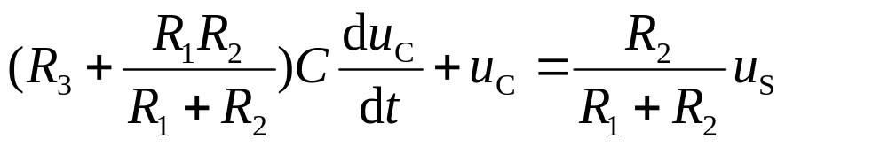
从式(2)中写出i₁(t)的表达式
将 i₁(t)代入式(1)，得到以下方程
这是以电容电压为变量的一阶微分方程。

Slide 13
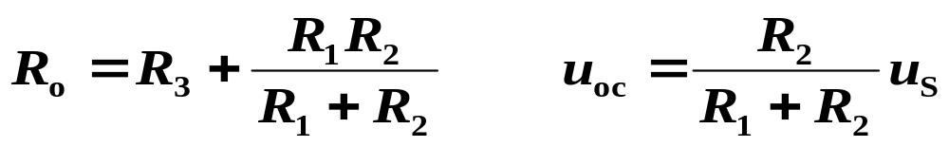
解二：将连接电容的含源电阻单口网络用戴维宁等效电路
代替，得到图(b)所示电路，其中
电路与例题1相同，直接引用得到相同的微分方程。

Slide 14
作业: P243 7-7 7-11 7-15
(星期五交作业)

Slide 15
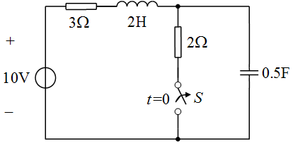
如图所示电路，t<0时电路已达到稳态，t=0时开关断开，求电容的电场能量W_{C}(0₊)?

Slide 16
如图所示电路，t<0时电路已达到稳态，t=0时开关断开，求电容的电场能量W_{C}(0₊)?（4J）

